Slide 1
经验分享

Slide 2
Part 01 个人情况
Part 01 考研决心与择校
目录
Part 01 考前准备
CONTENTS
Part 01 初试准备
Part 01 写在最后的话

Slide 3
01 基本情况
高二秀：
原专业： 环境设计（景观方向）
上岸院校： 西南林业大学（学硕 专业：园林植物与观赏园艺）
初试科目： 政治、英语一、专业课一、专业课二
复试形式： 专业课笔试、面试
初试、复试占比： 7：3

Slide 4
02 毕业的选择
哪个更适合自己？
就业
考研
国考
省考
选调生
事业编

Slide 5
02 为什么考研
因为我不知道现在该干什么？？？
因为我不想离开学校工作
因为家里想让我考……
由于这些原因选择考研的人很容易中途放弃，还是要问清楚自己为什么选择考研！

Slide 6
02 考研决心
你有决心有能力坚持一年枯燥的学习吗？
1.考研需要牺牲一定的社交
2.娱乐活动减少甚至没有了
3.备考过程中反复的自我怀疑
4.可能会错过秋招等良好的招聘机会

Slide 7
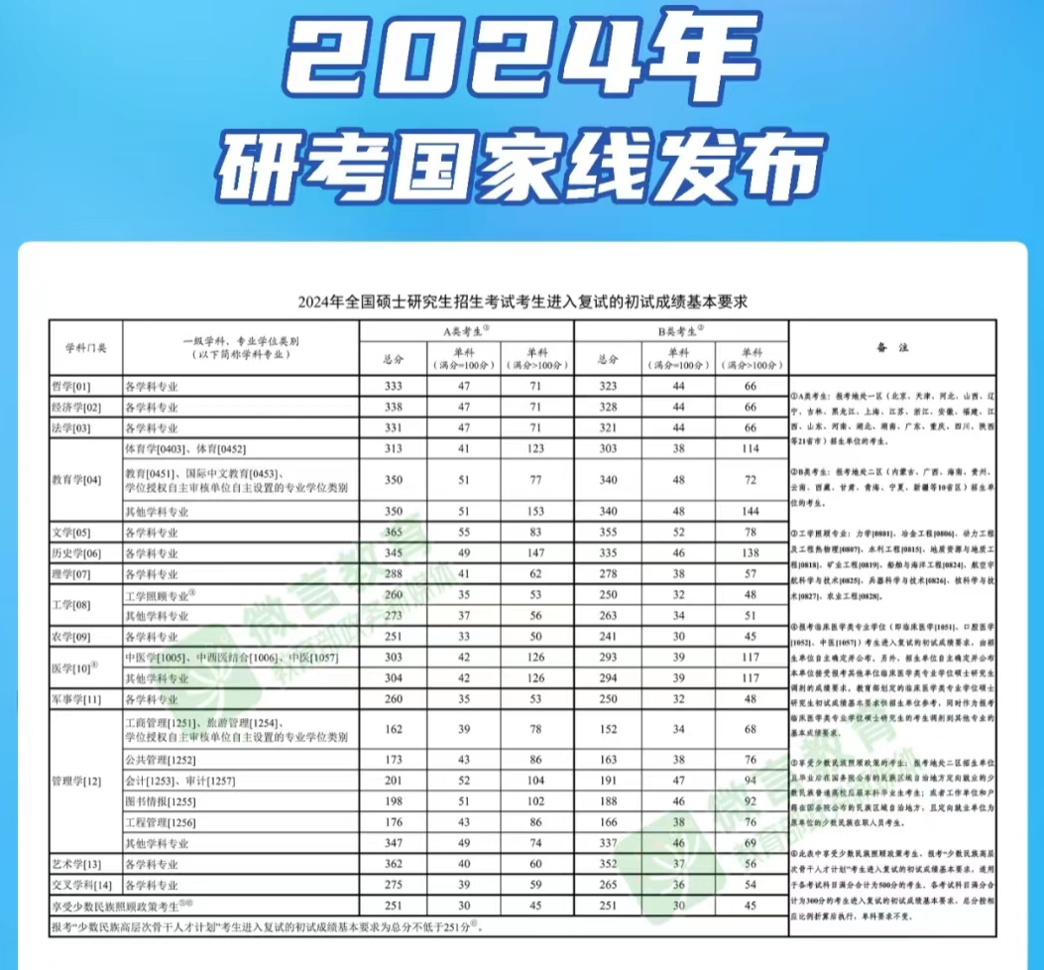
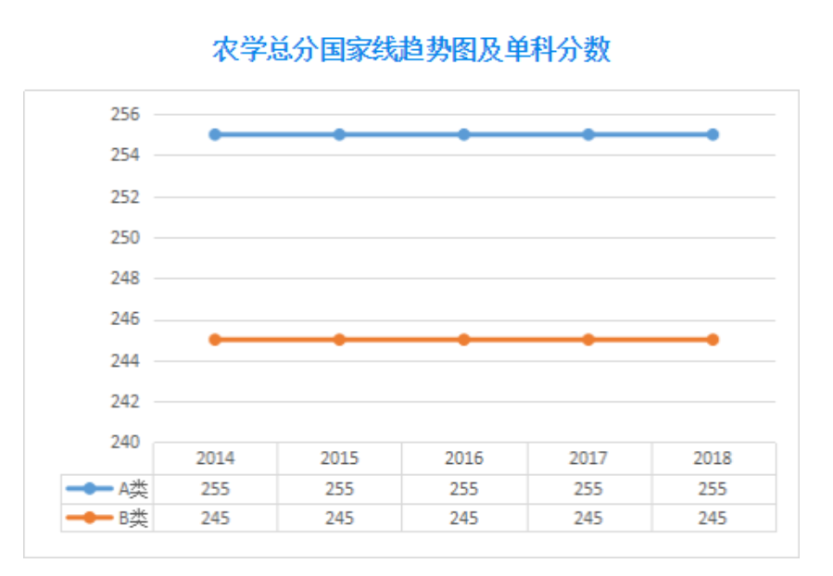
02 确定后该怎么做
专业选择
国家线趋势

Slide 8
02 如何择校
选择与努力同样重要
1、专业范围选择(本专业/相近专业/跨专业)
结合自身兴趣及未来职业规划，不盲目跨考未知领域；跨专业考研难度>本专业考研
2、硕士类型选择(学硕/专硕，是否深造，职业选择)
学硕：适合想要研究学术，有深造意向的同学；专硕：适合想通过考研提升竞争力的同学
3、意向地区(A/B区，就业/安家/经济成本)
4、意向硕士点选择
根据前三项，综合自身能力，初步筛选意向学校
5、确定目标院校
关注所筛选学校考研相关信息，包括该专业排名、报录比、录取分数线、复试线、初复试占比、参考书目难度是否压分、是否保护一志愿、是否歧视双非、是否招收跨专业学生、能否找到目标院校学长学姐...
尽早选择，确定后不内耗不随意改变，全身心投入

Slide 9
02 如何检索
选择与努力同样重要
1、中国研究生招生信息网(俗称研招网)去看五个内容:
①考研百科(考研小白必看考研常识)；
②考研院校库(了解考研院校信息，招生简章，录取规则，调剂政策等，还可以在线咨询。)
③考研专业知识库(查询研究生招收的基础专业)；
④近五年考研分数及趋势图(可以作为择校的参考标准确定目标分数。)
⑤考研资讯(获取考研资讯、考研政策、院校资讯等。)
2、中国教育在线考研频道
考研工具箱：查看考研专业排名、院校报录比信息，评估考研难度。
3、目标院校官网招生简章等最新考研动态、招生信息
4、各种学长学姐的经验贴

Slide 10
03 考前准备
考研重要时间段
次年2月
查询初试成绩
12月初
打印准考证
10月中
考研报名
7-9月
考试大纲发布、目标院校招生简章公布
12月底
参加考试
11月中
网上确认！
9月底
考研预报名

Slide 11
03 信息渠道推荐
公众号
整理规划类：学长小谭考研（B站同名）
政治：徐涛、肖秀荣、苍盾考研(小程序刷题)
英语：刘晓燕
小红书
经验帖、部分学习资料、专业内容查找、院校信息搜索
B站
免费优质课程
知乎
各类经验贴、院校信息搜索

Slide 12
04 初试准备
英语篇(贯穿考研始终)
1.满分100分，时长180分钟
2. 题型：完形填空、阅读理解、新题型、翻译、作文（大、小）
3.备考：单词：考研英语的基础，坚持到考研前一天，合理计划，定量逐渐增量背诵并复习，同时整理真题中的单词定期背诵和复习；可选择纸质/APP记忆，APP推荐墨墨背单词长难句+语法；4-5月学习语法练习长难句，课程推荐刘晓艳、田静等真题(二选一)；考研真相(英语一)、黄皮书只需要做真题，反复做真题，尤其是多精读阅读理解。

Slide 13
04 初试准备
政治篇
1.满分100分，时长180分钟
2. 题型：单选、多选、大题
3.内容：马原(24%)、毛中特(30%)、史纲(14%)、思修法基(16%)、时政(16%)
4.备考：资料:肖秀荣知识点精讲精练/徐涛核心考案、肖秀荣1000题、肖秀荣冲刺八套卷(重点选择题)、肖秀荣终极预测四套卷(后期尽可能背诵并熟悉大题)

Slide 14
04 初试准备
专业课篇
满分100分，时长180分钟
不同院校的专业课考试要求不同，大家可以根据自己的意向院校做合理规划哦

Slide 15
05 写在最后的话
一点点碎碎念
1.无论选择哪条路，请坚定的走下去
2.适合自己的才是最好的，不过分依赖经验贴，过多的经验帖反而使自己糊涂，摸索适合自己的学习方式和进度安排，拒绝和他人比较
3.屏蔽外界干扰、自律，尽量不看手机，看一眼可能就是十几分钟，可以选择把干扰自己的软件卸载
4.学习时长≠学习效率，合理安排时间，适当放松，越往后可以逐渐延长学习时间
5.焦虑是正常的，越到备考后期，可能会越焦虑，保持良好的心态，按照计划学习，不盲目攀比学习进度
6.专业课忘了很正常，只需要反复复盘
7.不要话太多时间看视频，自己多动手才王道
8.千万不要有二战的念头
9.不要畏难

